Slide 1
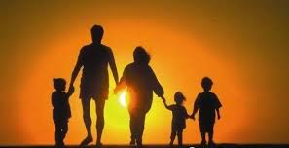
孩童奉献礼特别主日崇拜
林肯路教会国语堂 主后 2018年2月4日

Slide 2

宣召经文
耶和华的慈爱归於敬畏他的人，从亘古到永远；他的公义也归於子子孙孙，就是那些遵守他的约、记念他的训词而遵行的人。
诗篇103：17-18

Slide 3

诗 歌 敬 拜

Slide 4
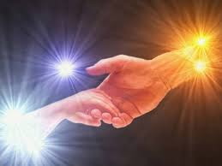
把儿女奉献给神
孩童奉献礼主日证道

Slide 5
法老吩咐他的众民说：「以色列人所生的男孩，你们都要丢在河里；一切的女孩，你们要存留他的性命。」有一个利未家的人娶了一个利未女子为妻。那女人怀孕，生一个儿子，见他俊美，就藏了他三个月，後来不能再藏，就取了一个蒲草箱，抹上石漆和石油，将孩子放在里头，把箱子搁在河边的芦荻中。
出1:22-2:3

Slide 6
引言：把孩子交给谁？
我们怎样爱孩子？
交给自己？
交给学校？
交给社会？
交给神！

Slide 7
1. 圣经中把孩子交给神的范例
摩西母亲的交托
长子都要献给神
撒母耳、施洗约翰、提摩太…
奥古斯丁、卫斯理、戴德生…

Slide 8
2. 把孩子献给神的意义
2.1 儿女本来就是属于神的
儿女是耶和华所赐的产业。所怀的胎是他所给的赏赐。少年时所生的儿女，好像勇士手中的箭。箭袋充满的人便为有福。 诗127:3-4
认清儿女真正归属
尊重神的至高主权

Slide 9
2. 把孩子献给神的意义
2.2 把儿女献给神最稳妥
耶和华是我的岩石，我的山寨，我的救主，我的神，我的盘石，我所投靠的。他是我的盾牌，是拯救我的角，是我的高台。 诗18﹕2
他必不叫你的脚摇动，保护你的必不打盹。保护以色列的，也不打盹，也不睡觉。 诗121:3,4

Slide 10
2. 把孩子献给神的意义
2.2 把儿女献给神最稳妥
在神的护佑之下
在神的救恩之中
在神的真道之上

Slide 11
2. 把孩子献给神的意义
2.3 把儿女献给神是最大祝福
耶稣…，对门徒说，让小孩子到我这里来，不要禁止他们。因为在神国的，正是这样的人。我实在告诉你们，凡要承受神国的，若不像小孩子，断不能进去。于是抱着小孩子，给他们按手，为他们祝福。 马可福音10:13-16

Slide 12
3. 把孩子奉献给神的礼仪
3.1 教会儿童奉献礼的规定
3.2 奉献礼明确父母的责任
3.3 奉献礼明确教会的责任
3.4 奉献礼不代表得到救恩

Slide 13
结语：
把孩子奉献给神
是对孩子最大的爱；
是荣耀神的见证；
父亲怎样怜恤他的儿女，耶和华也怎样怜恤敬畏他的人！ 诗篇 103:13

Slide 14

孩童： 父母：
颜星月 颜彼得 · 罗嘉
林以诺 林长恩 · 帅维佳
谭运生 谭中超 · 陈景欣
李佳音 李庆林 · 袁巧丽
刘恩鸿· 刘恩佳 刘鹏 · 傅婷婷
请名单上的家庭到台上来（按报名顺序）

Slide 15

奉献孩童宣言
在永生神的施恩座前，和众弟兄姊妹见证人面前，作为孩子的父母，我们愿意把自己的孩子交托给这位信实、慈爱、大能的主，让神掌管他们的一生，使他们终生走在神引领的道路上。

Slide 16
我们自己也愿意跟随恩主耶稣基督，照着圣经的原则来养育、教导自己的儿女。
我们愿意持守这誓约，愿神的旨意成全在我们的家中。

Slide 17
会众承诺
作为主内大家庭的成员，我们愿意和这些奉献子女的家庭一起，彼此相爱、互相帮助、互相鼓励监督、一同祷告守望，让我们的下一代持守在神的旨意中、计划中，使神的恩典一代一代传下去。

Slide 18

为奉献给神的孩童祷告
颜星月 林以诺
谭运生 李佳音
刘恩鸿 刘恩佳
（按报名顺序）

Slide 19

父母为孩子读经文
敬畏耶和华是智慧的开端；认识至圣者便是聪明。
箴言9：10

Slide 20
父母为孩子读经文
『你要尽心、尽性、尽意、尽力爱主你的神。』 其次就是说：『要爱人如己。』 可12:30-31

Slide 21
父母为孩子读经文
不可使慈爱、诚实离开你，要系在你颈项上，刻在你心版上。这样，你必在神和世人眼前蒙恩宠，有聪明。你要专心仰赖耶和华，不可倚靠自己的聪明，在你一切所行的事上都要认定他，他必指引你的路。 箴言3：3-6

Slide 22
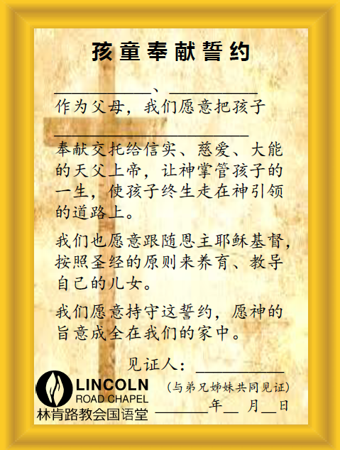
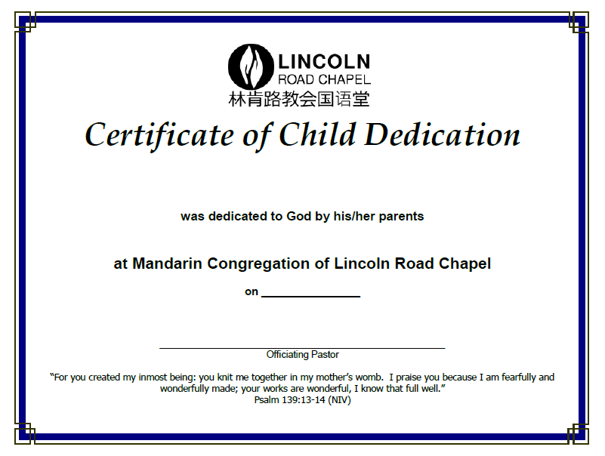
颁发孩童奉献 契约与证书

Slide 23
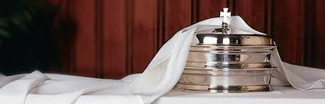
圣 餐 Communion
你们应当如此行，为的是纪念我。
Do this in remembrance of me.
林前 1Co 11:24

Slide 24

献己于主 1/4
我一生求主管理，
願獻身心為活祭；
我雙手為主作工，
因被主慈愛感動，
因被主慈愛感動。

Slide 25
献己于主 2/4
願我腳為主走路，
步步遵從主吩咐；
願我口時常頌揚，
讚美我榮耀君王，
讚美我榮耀君王。

Slide 26
献己于主 3/4
願我恭敬獻金銀，
不為自己留分文；
我光陰全歸主用，
讚美歌聲永不停，
讚美歌聲永不停。

Slide 27
献己于主 4/4
願我一生聽主命，
放棄己見隨主行；
我心成為主寶座，
願你作王我心中，
願你作王我心中。

